Slide 1


§2 牛顿－莱布尼茨公式
显然, 按定义计算定积分非常困难,
须寻找新的途径计算定积分. 在本节中,
介绍牛顿－莱布尼茨公式, 从而建立了
定积分与不定积分之间的联系, 大大简
化了定积分的计算.
返回

Slide 2

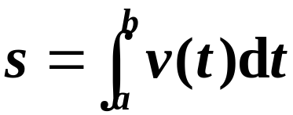

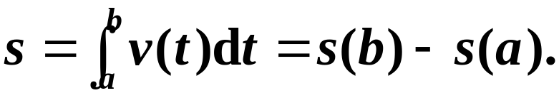
若质点以速度 v = v (t) 作变速直线运动,由定积分
定义,质点从时该a到b所经过的路程为 .
另一方面, 质点从某时刻 a 到时刻 b 所经过的路
程记为 s(b)- s(a), 则
于是
注意到路程函数 s(t) 是速度函数 v (t ) 的原函数,
因此把定积分与不定积分联系起来了, 这就是下
面的牛顿—莱布尼茨公式.

Slide 3
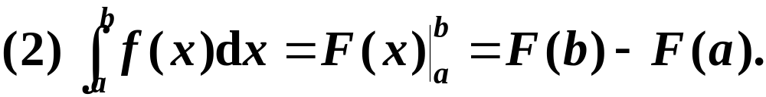
(牛顿—莱布尼茨公式)
定理9.1
函数 f 在 [a, b] 上满足条件:
(i) f 在 [a, b] 上连续,
(ii) f 在 [a, b] 上有原函数 F,
则
(1) f 在 [a, b] 上可积;

Slide 4



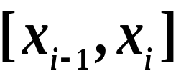

证 因 f 在 [a, b] 上一致连续, 则
任取
又 F 在
上满足拉格朗日中值定理条件,
于是

Slide 5
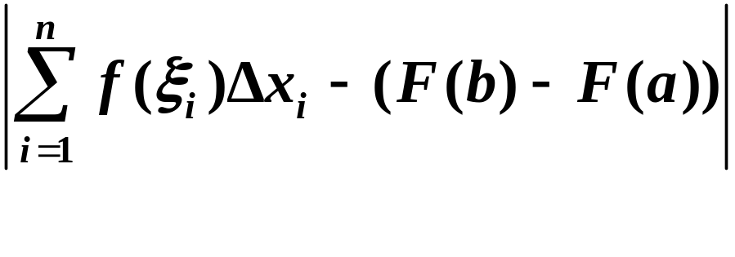
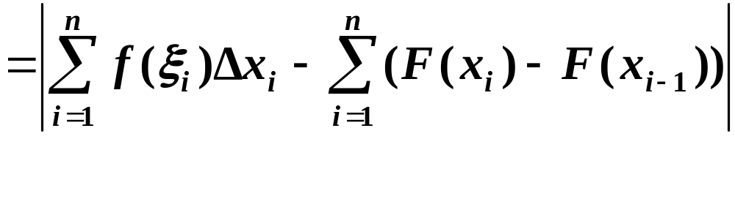
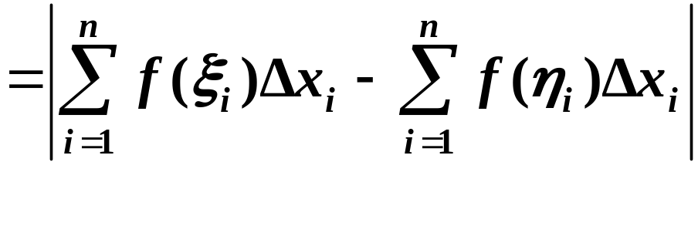
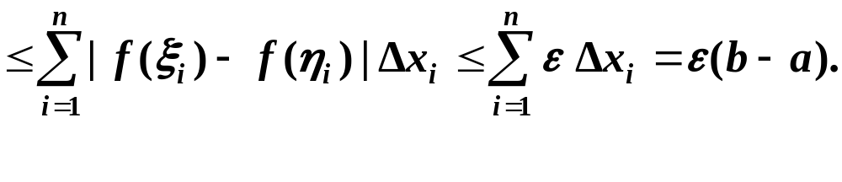
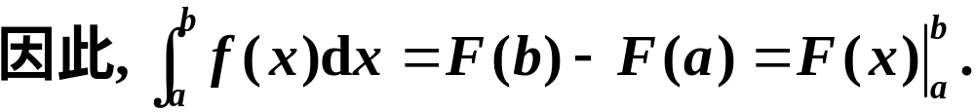

Slide 6
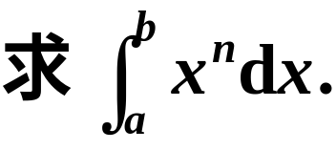
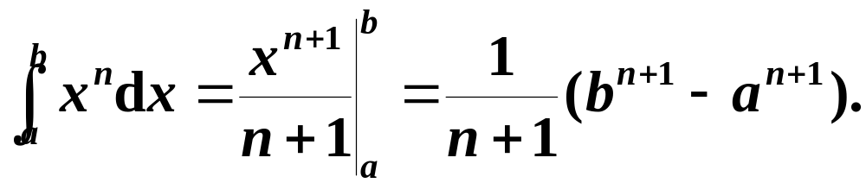
注1 以后将证明, 若 f 在 [a, b]上连续, 则 f 在 [a, b]
上必有原函数 F (x). 因此条件 (ii) 是多余的.
注2 条件 (i)不是必要条件, 以后将举例说明, 存在
函 数 f 在 [a, b] 上有间断点, 但 f 在 [a, b]上仍可
积.
例2
解

Slide 7
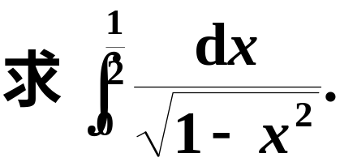
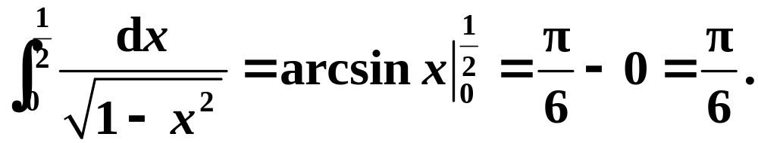
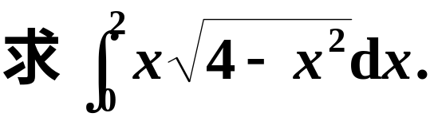
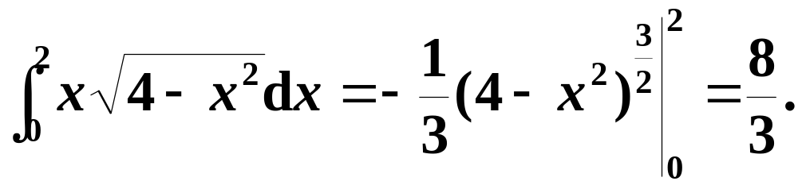
例3
解
例4
解
用牛顿—莱布尼茨公式还可以求一些和式的极限.

Slide 8
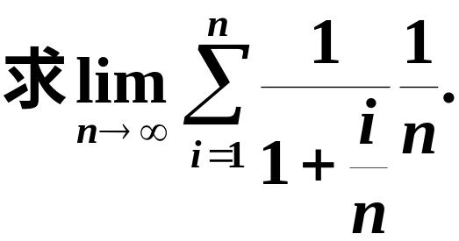
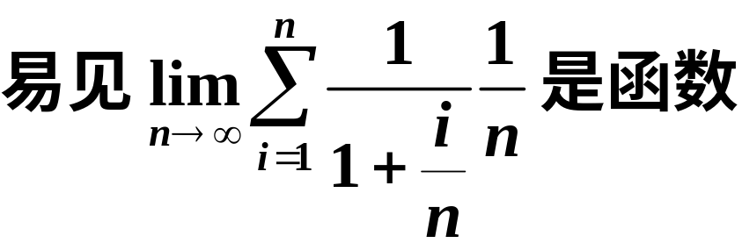
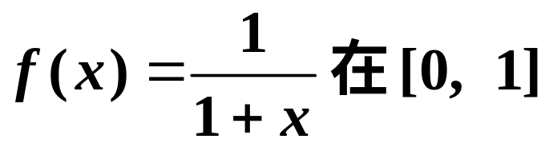
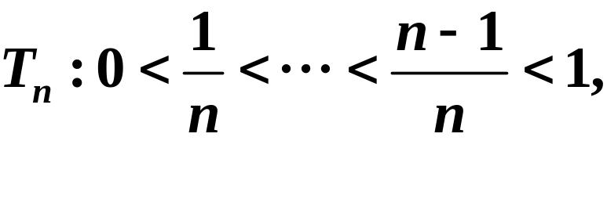
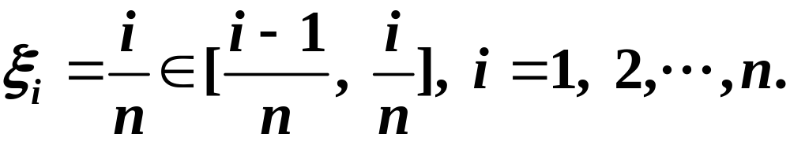
例5
解
上黎曼和的极限.其中分割和介点分别为

Slide 9
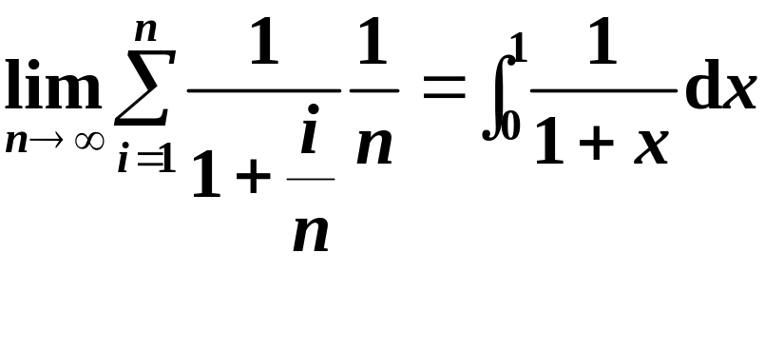
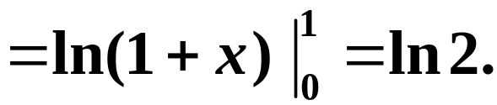
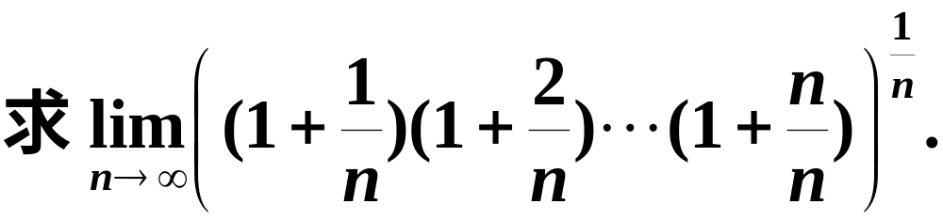
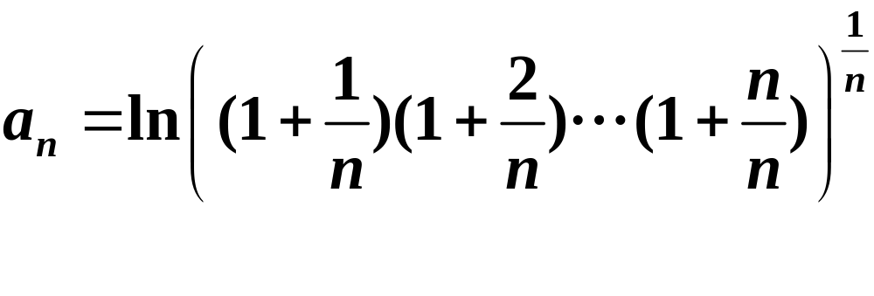
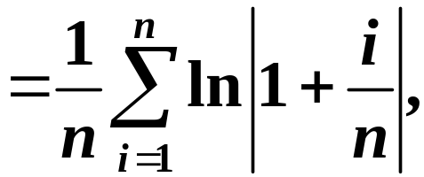
因此
例6
解 令

Slide 10
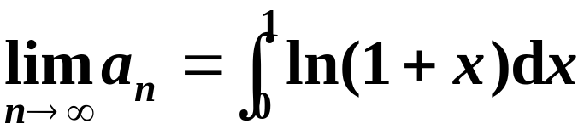
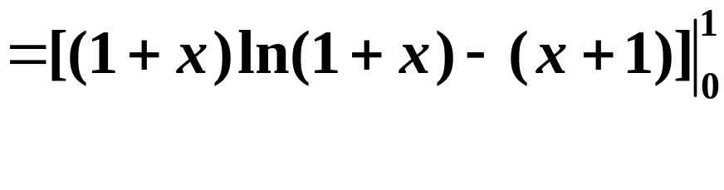

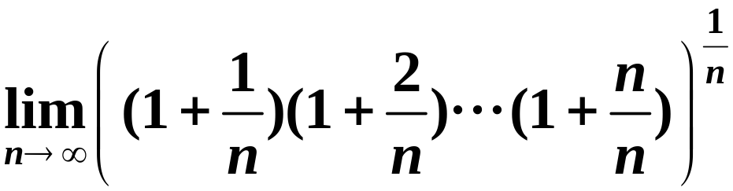
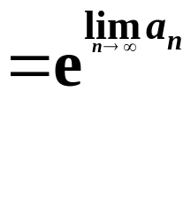
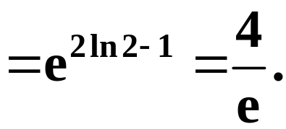
则
因此

